Slide 1
INUNDACION Prevenir. Como Actuar antes y después.

Slide 2
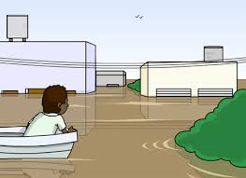
¿Que es una inundación?
Es un fenómeno natural, donde el agua cubre los terrenos, sumerge viviendas, automotores, anegar calles, destruir cosechas, con peligro, incluso vital, para todos los seres vivientes que habitan el lugar.

Slide 3
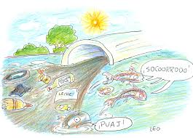
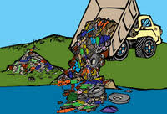
¿Cómo ayudar a prevenir una inundación?
NO vierta grasas ni sustancias corrosivas al drenaje, si cambia el aceite de su carro, no lo tire por la coladera.
NO arroje desperdicios o escombros en ríos.
NO tire basura en las calles, barrancas o laderas.

Slide 4
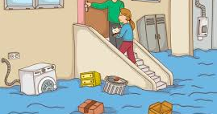
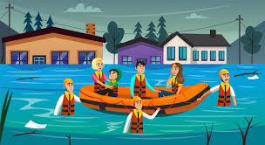
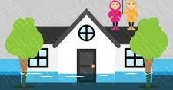
¿Cómo actuar en una Inundación?
Ubicarse en un lugar alto.
NO entres al agua.
NO caminar en agua en movimiento.
NO consumir alimentos mojados.
NO acercarse a los postes de electricidad.
NO estar cerca de alcantarillas.
NO dejes tu hogar o refugio.
NO uses aparatos electrónicos o electrodomésticos.

Slide 5
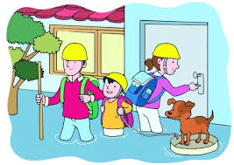
Debemos:
Mantener la calma y unida a la familia.
Elevar muebles y electrodomésticos.
Estar atentos a los servicios de emergencia.
Bloquear sanitarios y desagües de los pisos bajos.
Consumir agua embotellada.
Tener a la mano la mochila de emergenicias.

Slide 7
Cuidemos nuestro planeta: Recordemos…

